Slide 1
Mező

Slide 6
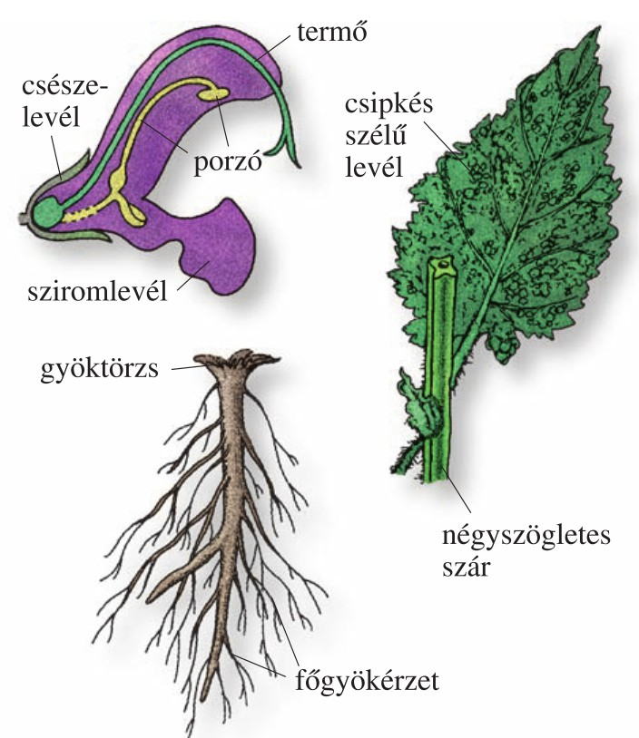

Slide 10
